Slide 1

PHÒNG GD&ĐT QUẬN LONG BIÊN
TRƯỜNG TIỂU HỌC ÁI MỘ A
MÔN: Địa lí
Tiết : 30 – Tuần : 30
BÀI: Thành phố Huế
GV Thực hiện: Phạm Thúy Hồng

Slide 2

Địa lí:
KIỂM TRA BÀI CŨ
Câu1: Kể tên một số ngành công nghiệp ở các tỉnh duyên hải miền Trung?
Câu 2: Vì sao ngày càng có nhiều khách du lịch đến tham quan miền Trung?
Vì miền Trung có nhiều bãi biển, cảnh thiên nhiên đẹp.Có nhiều di sản văn hóa như cố đô Huế, phố cổ Hội An, di tích Mĩ Sơn,...
Ngành đóng tàu và sửa chữa tàu, sản xuất mía đường, lọc dầu,..

Slide 3
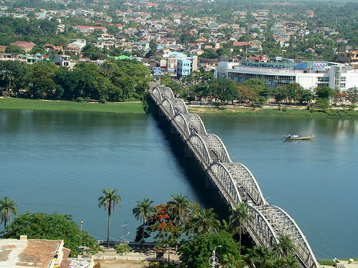
Thứ ngày tháng 3 năm 2010
Địa lí: ( Tiết 30 )
THÀNH PHỐ HUẾ
1.Thiên nhiên đẹp với nhiều công trình kiến trúc cổ

Slide 4
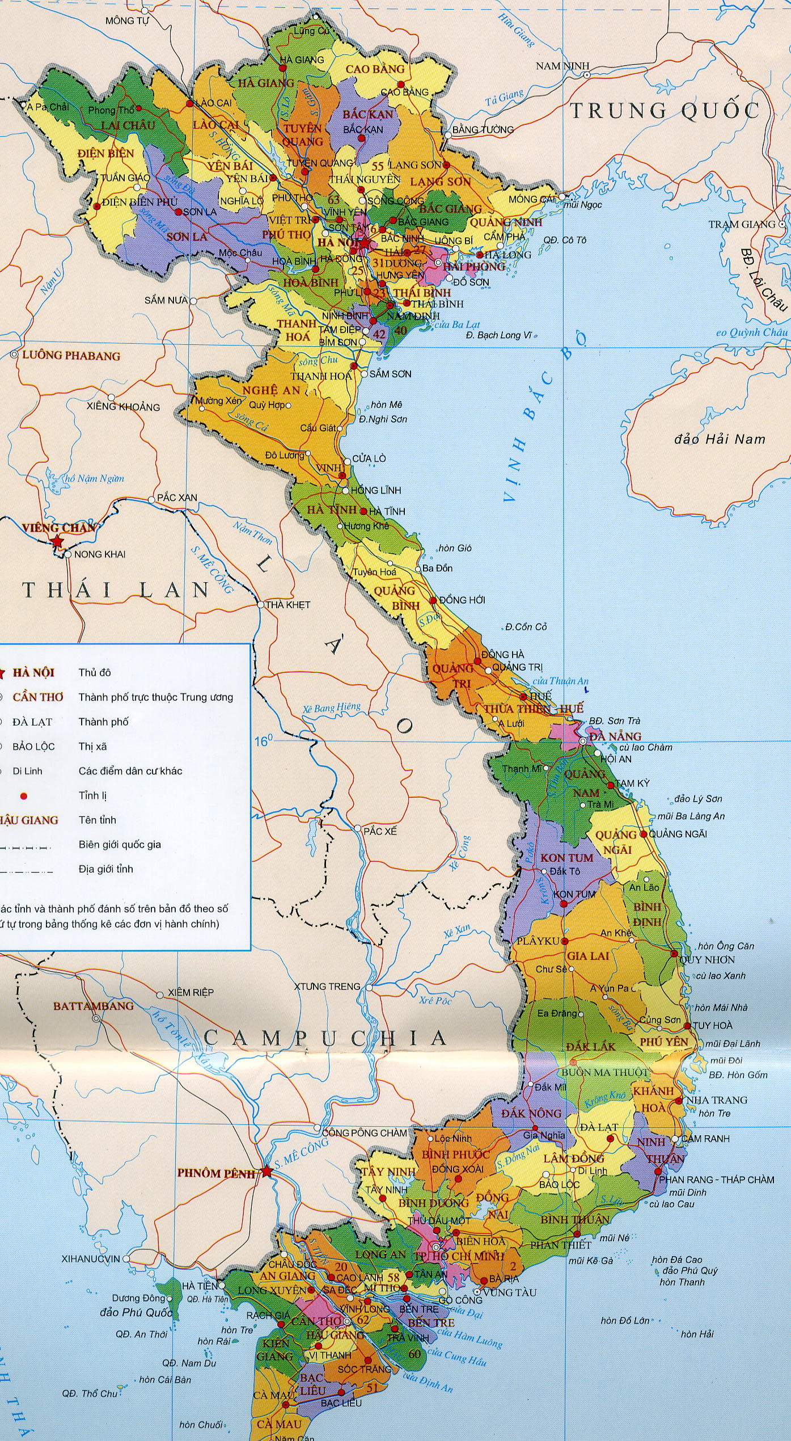

Thành phố Huế thuộc tỉnh nào của nước ta?
Thành phố Huế thuộc tỉnh Thừa Thiên Huế. Tựa lưng vào dãy Trường Sơn, cách biển không xa .
Thừa Thiên Huế
Từ địa phương nơi em ở đi đến Huế theo hướng nào? Và bằng phương tiện gì?

Slide 5

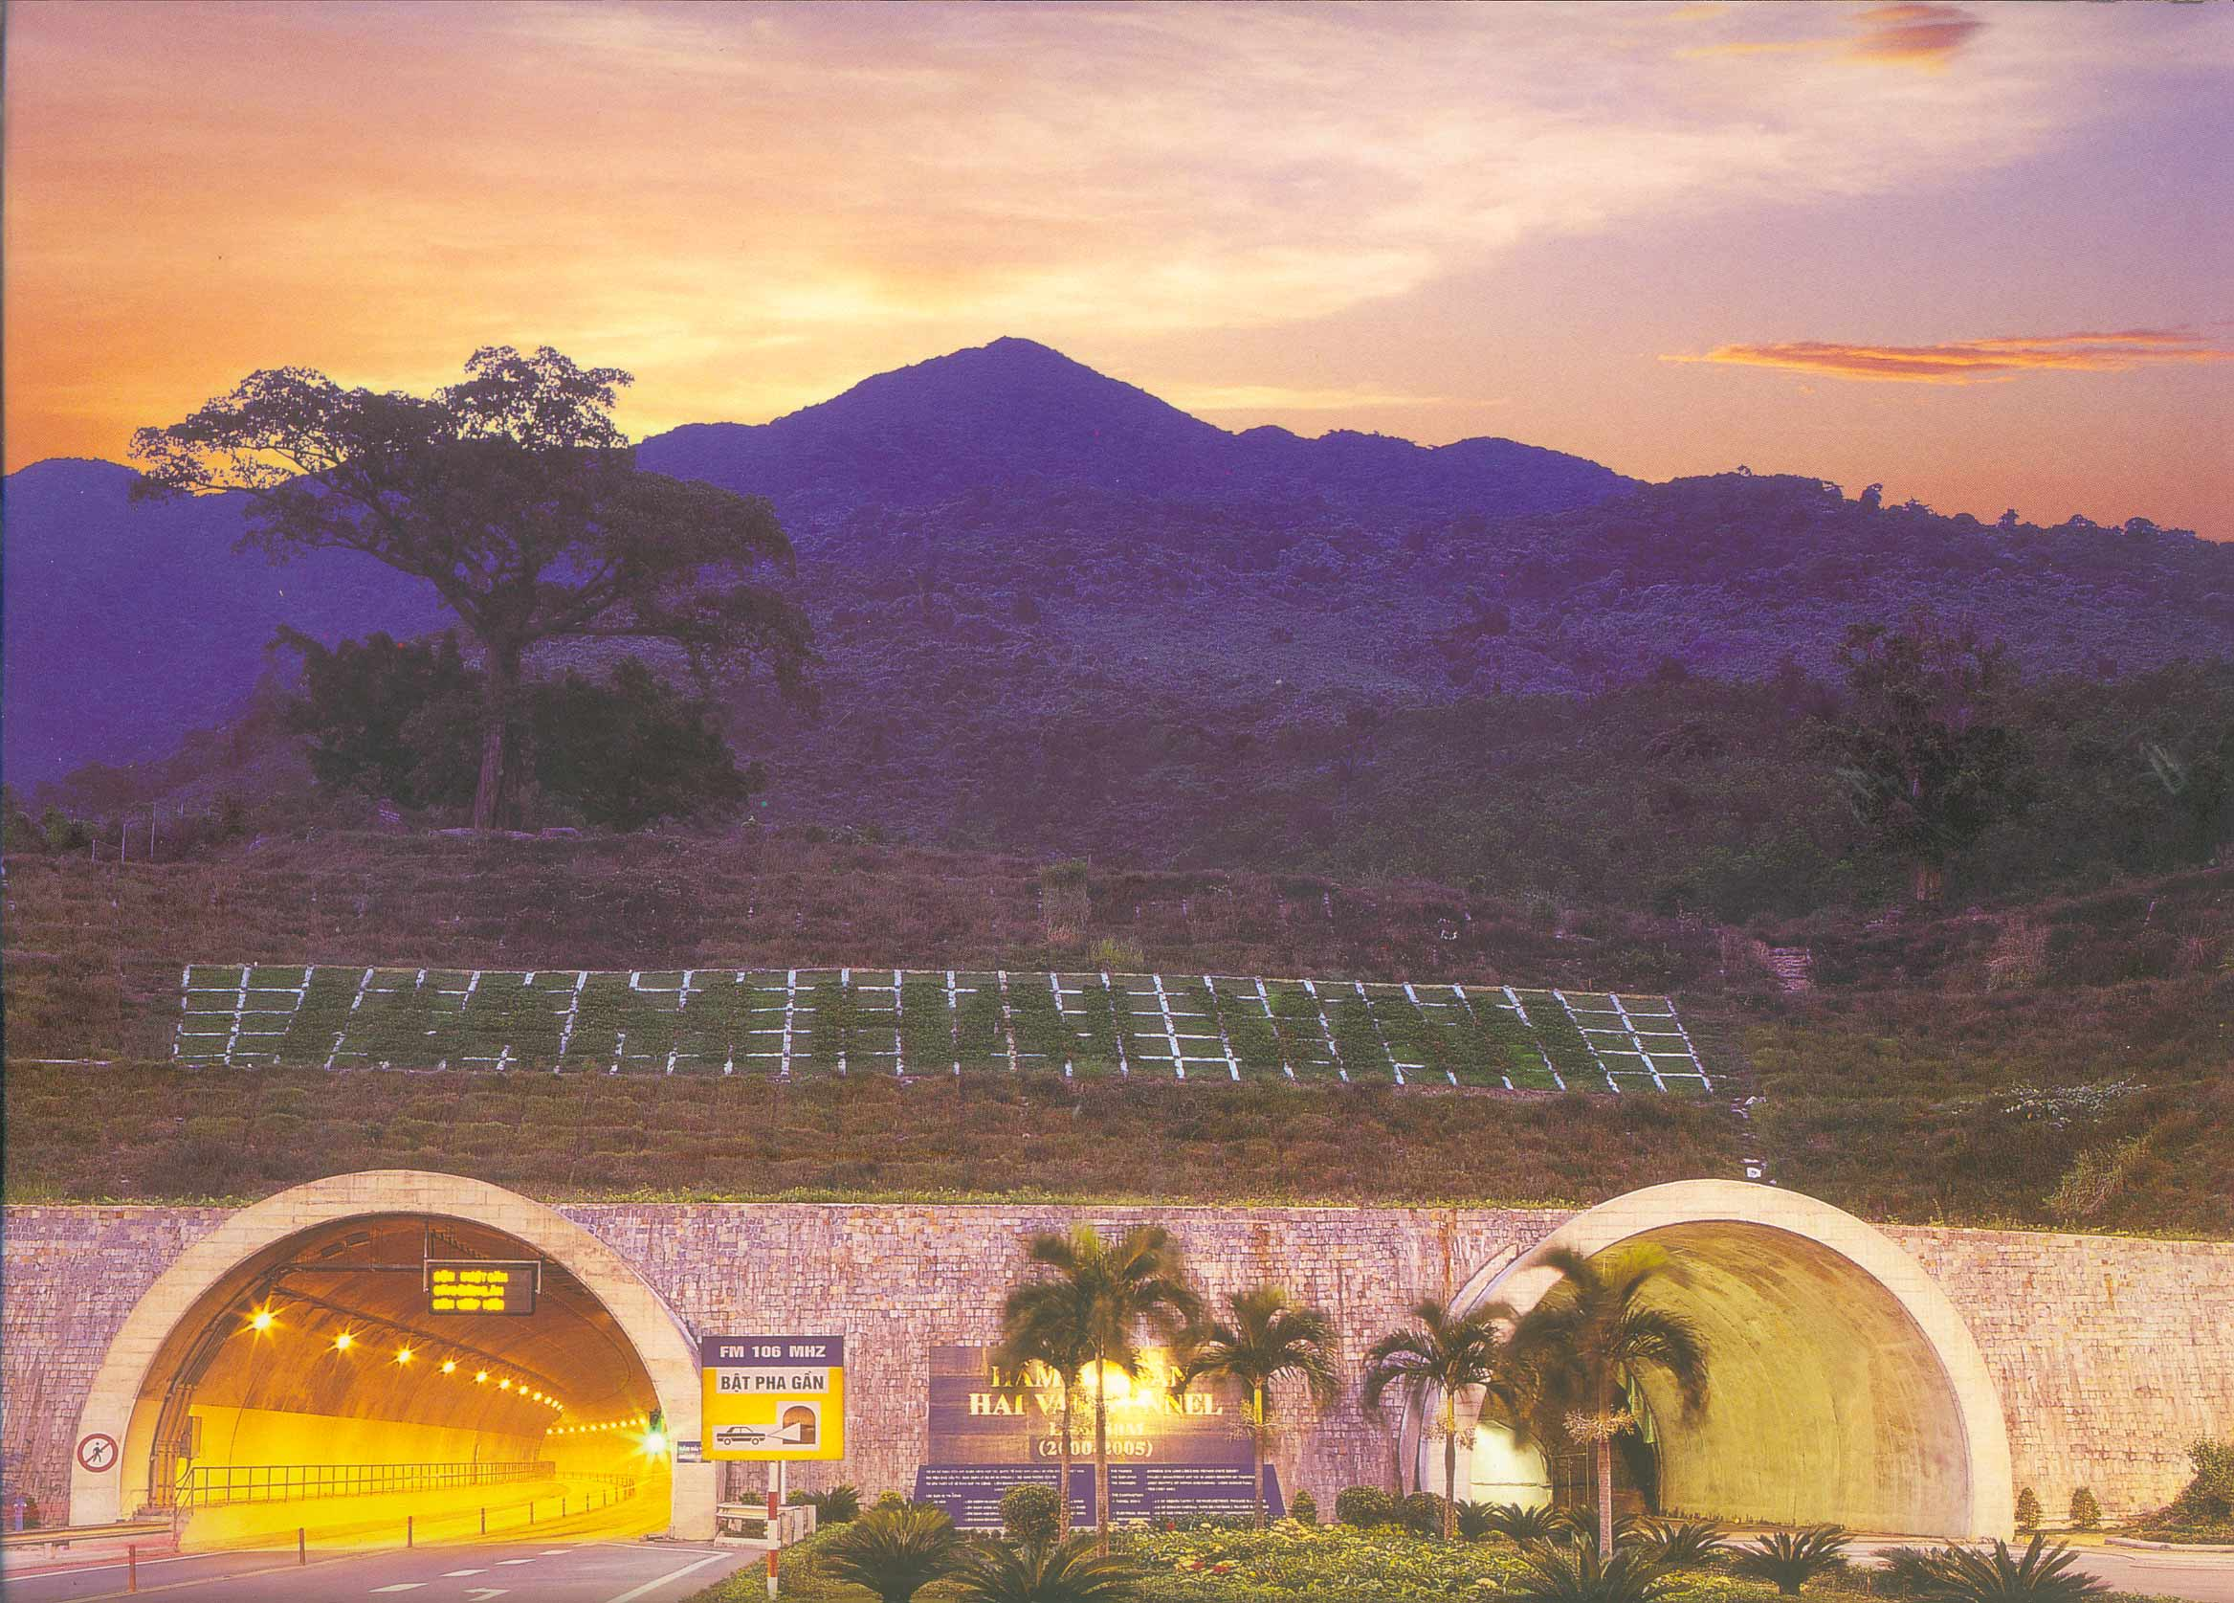
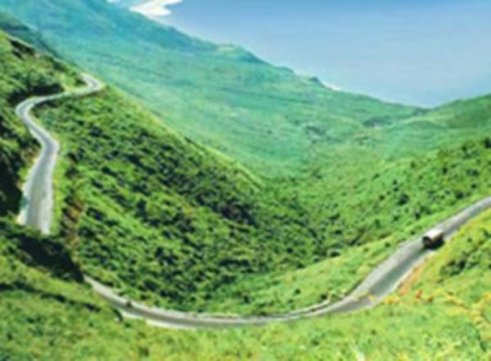
Hầm Hải Vân
Đèo Hải Vân

Slide 6
Dòng sông nào chảy qua thành phố Huế? Chỉ hướng chảy của dòng sông?
Lược đồ thành phố Huế

Slide 7
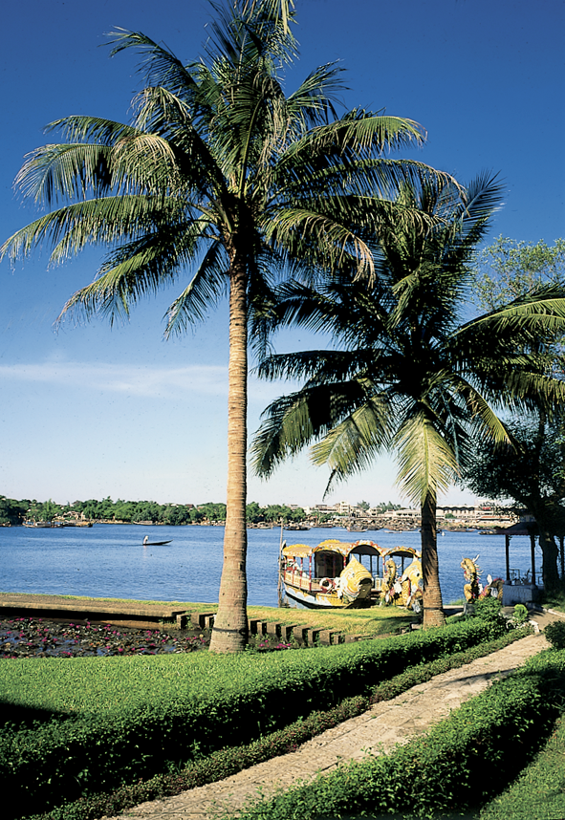
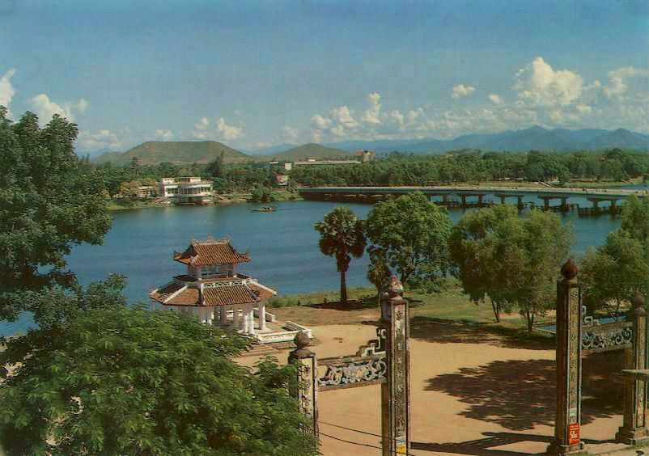
Sông Hương là dòng sông thơ mộng chảy qua thành phố Huế.
Kết luận:

Slide 8
Lược đồ thành phố Huế
Thảo luận nhóm đôi:
Đi thuyền theo dòng sông Hương chúng ta có thể đến tham quan những địa điểm du lịch nào?

Slide 9
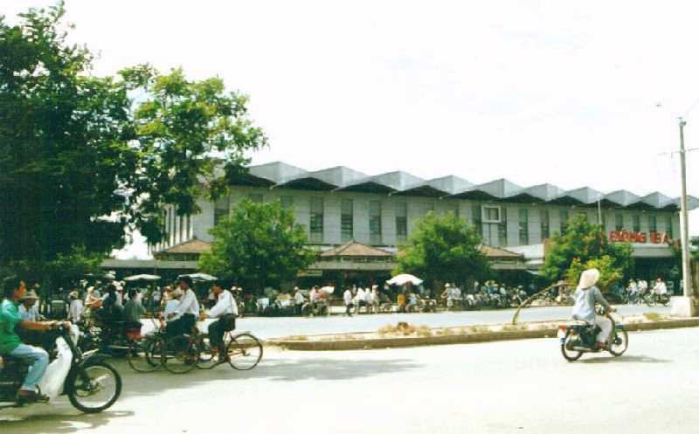
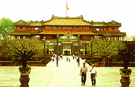
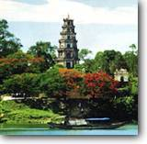
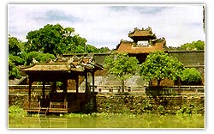
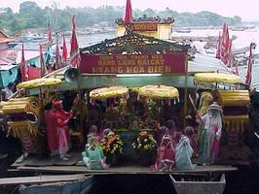
Chợ Đông Ba
Cầu Trường Tiền
Kinh thành Huế
Chùa Thiên Mụ
Lăng Tự Đức
Điện Hòn Chén
Đây là những địa điểm du lịch nổi tiếng ở Huế cũng là các công trình kiến trúc cổ có giá trị .

Slide 10
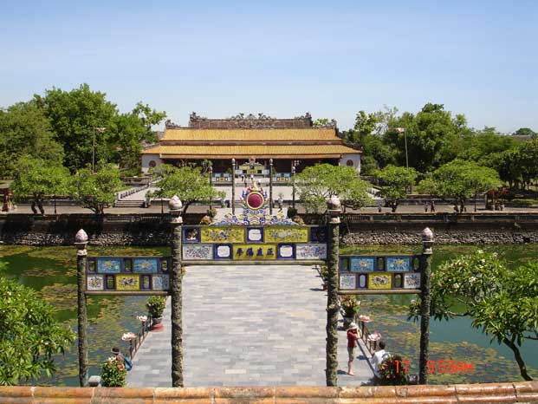
Kinh thành Huế của các triều đại nhà Nguyễn đã có cách đây hơn 200 năm.

Slide 11

Kết luận:
Huế có nhiều cảnh thiên nhiên đẹp.
Với nhiều công trình kiến trúc cổ kính có giá trị nên Cố đô Huế được công nhận là Di sản Văn hóa thế giới năm 1993.

Slide 12
Địa lí: ( Tiết 30 ): Thành phố Huế
1.Thiên nhiên đẹp với nhiều công trình kiến trúc cổ
2. Huế -thành phố du lịch.

Slide 13
Chợ Đông Ba
Cầu Trường Tiền
Kinh thành Huế
Chùa Thiên Mụ
Lăng Tự Đức
Điện Hòn Chén
Thảo luận nhóm 4: Em hãy quan sát tranh (hoặc dựa vào hiểu biết của mình )
để mô tả một địa điểm du lịch ở Huế?.

Slide 14
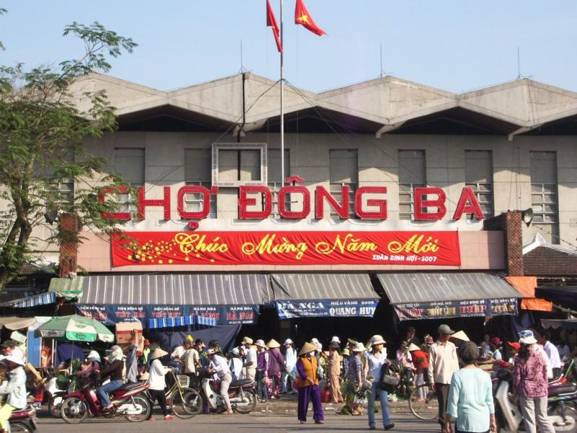
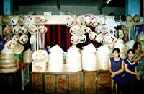
Chợ Đông Ba
Chợ Đông Ba có nhiều hàng hóa và đặc sản của xứ Huế. Chợ nằm bên dòng sông Hương.

Slide 15
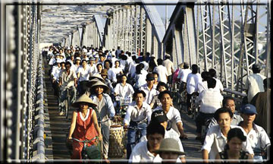
Cầu Trường Tiền
Cầu Trường Tiền do Pháp xây dựng từ thế kỉ 19,
bắc ngang qua sông Hương .

Slide 16
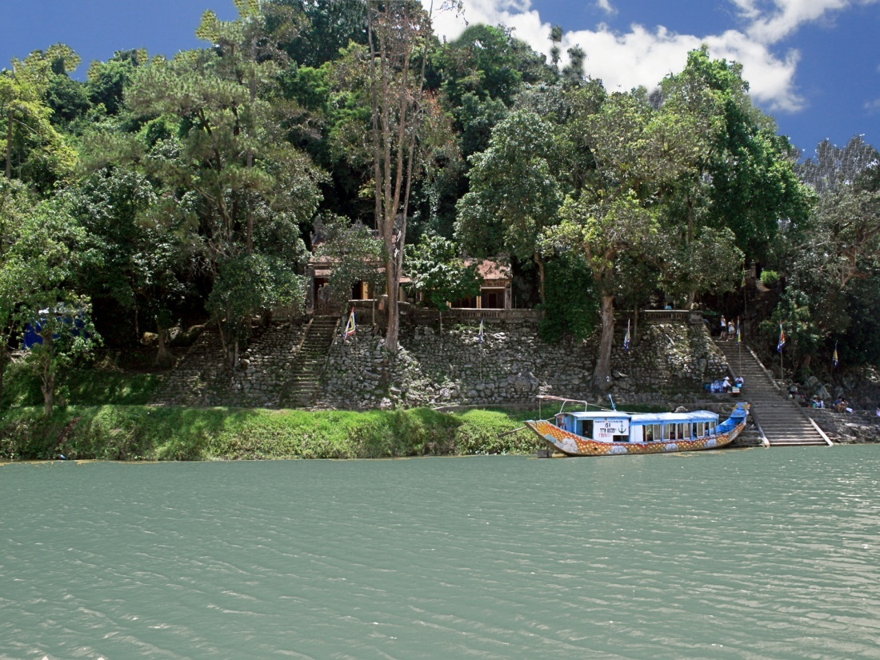
Lễ hội Điện Hòn Chén
Hàng năm, lễ hội ở Điện Hòn Chén được tổ chức vào rằm tháng bảy âm lịch.

Slide 17
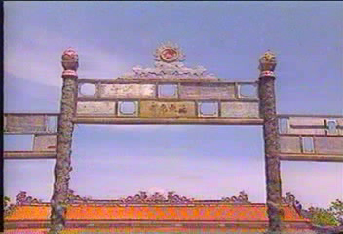
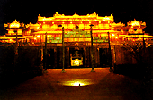
Kinh thành Huế
Kinh thành Huế
Cửa Ngọ Môn
Cửa Ngọ Môn về đêm
Kinh thành Huế là một công trình kiến trúc cổ có giá trị. Khách tham quan đến đây để tìm hiểu lịch sử, văn hóa của các triều đại nhà Nguyễn, cảm nhận không khí trang nghiêm và thưởng thức điệu hát cung đình Huế,...

Slide 18
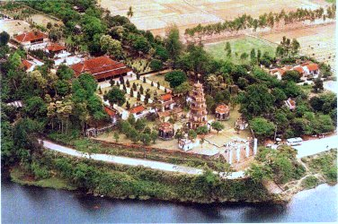
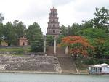
Chùa Thiên Mụ
Chùa Thiên Mụ đã có cách đây hơn 400 năm, nằm ngay bên bờ sông Hương. Chùa có ngọn thápPhước Duyên cao 7 tầng, nhiều khu vườn rộng, với không gian tĩnh lặng , trang nghiêm. Du khách đến đây để viếng chùa, lễ Phật.

Slide 19
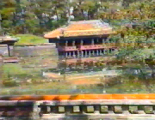
Lăng vua Tự Đức
Lăng Tự Ðức là một khung cảnh nên thơ, một bức tranh sơn thủy hữu tình . Kiến trúc ,thiên nhiên ở đây độc đáo và hoành tráng.

Slide 20
Lễ hội Điện Hòn Chén
Hàng năm, lễ hội ở Điện Hòn Chén được tổ chức vào rằm tháng bảy âm lịch.

Slide 21
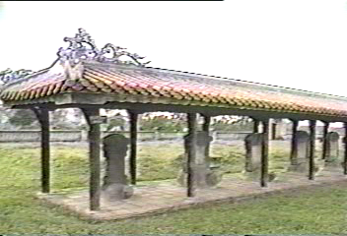
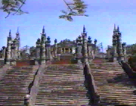
Văn Miếu Quốc Tử Giám
Lăng Khải Định

Slide 22
Thành phố Huế thu hút khách du lịch trong và ngoài nước bởi vẻ đẹp cổ kính và thơ mộng bên dòng sông Hương. Huế còn có nhiều nét đặc sắc về văn hóa. ẩm thực.

Slide 23
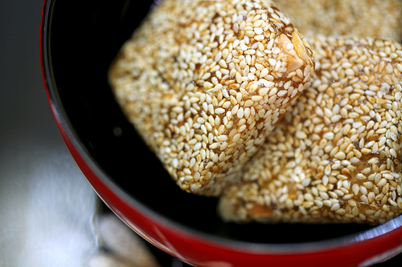
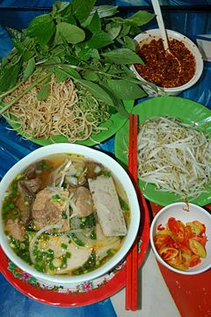
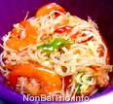

Thưởng thức các món ăn đặc sảnHuế
Mè xửng
Bún bò Huế
Tôm chua

Slide 24
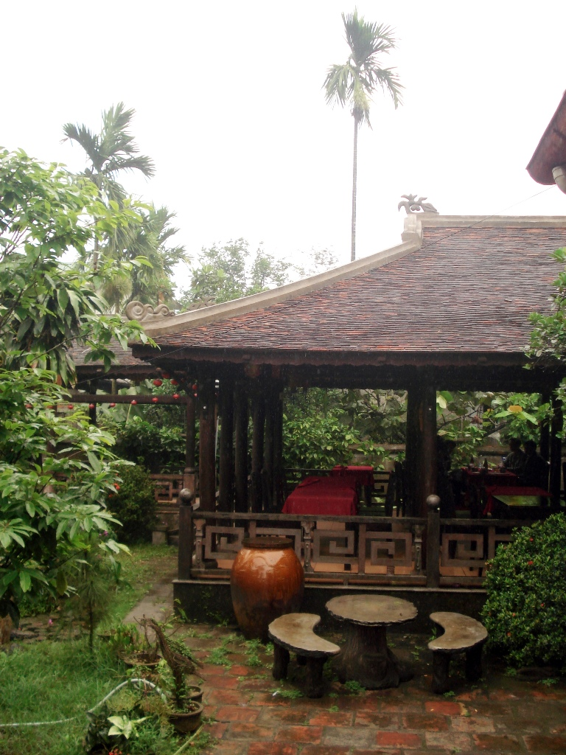
Đi thăm nhà vườn
Nhà vườn mang nét đẹp cổ kính của Huế

Slide 25
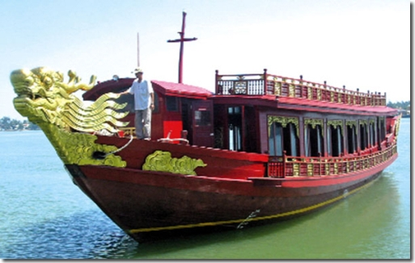
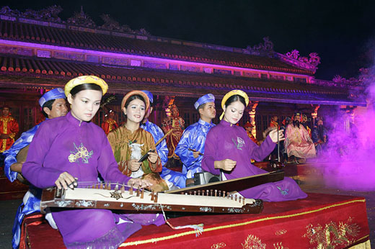
Một vài nét văn hóa của Huế
Đi thuyền trên sông nghe ca Huế
Nghe nhã nhạc cung đình Huế

Slide 26
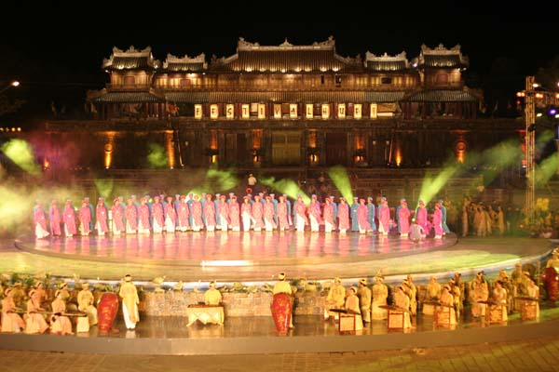
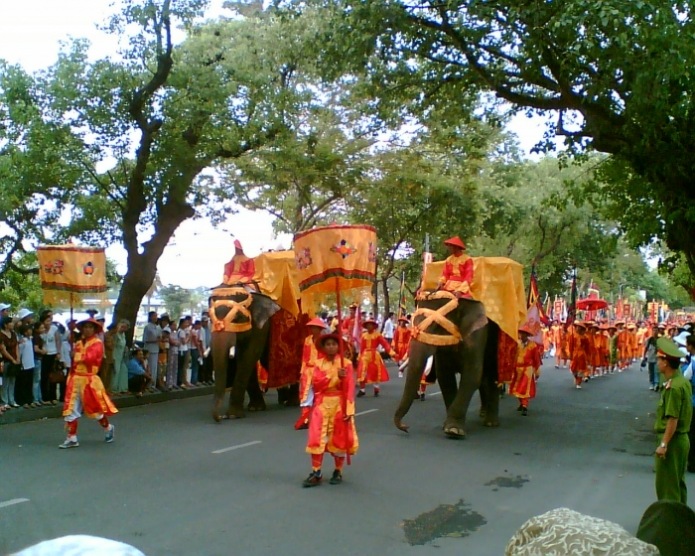
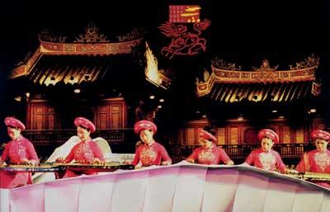
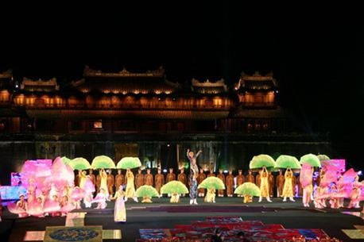
Một số hình ảnh của festival Huế

Slide 27

Ghi nhớ
- Thành phố Huế được xây dựng cách đây trên 400 năm, đã từng là kinh đô của nước ta thời nhà Nguyễn.
- Huế có phong cảnh thiên nhiên đẹp, nhiều công trình kiến trúc cổ có giá trị nghệ thuật cao, nhiều nét văn hóa đặc sắc nên thu hút rất nhiều khách du lịch trong và ngoài nước.

Slide 28






RUNG CHUÔNG VÀNG
CÂU 1:
Huế được gọi là cố đô Huế vì:
A. Huế có nhiều công trình kiến trúc cổ.
B. Huế có nhiều cảnh đẹp.
C. Huế đã từng là kinh đô của nước ta
thời nhà Nguyễn.
3
4
2
0
5
1
BẢNG ĐIỂM

Slide 29
RUNG CHUÔNG VÀNG
CÂU 2:
Những địa danh của thành phố Huế là:
A. Chợ Đông Ba, Chợ Bến Thành, Ngọ Môn, Lăng Tự
Đức, sông Hương.
B. Chợ Đông Ba, lăng Tự Đức, sông Hương, cầu Tràng
Tiền, núi Ngự Bình.
C. Chợ Đông Ba, lăng Tự Đức, sông Hương, sông Hồng,
cầu Tràng Tiền, Hồ Hoàn Kiếm.
5
3
4
2
0
1
BẢNG ĐIỂM

Slide 30
RUNG CHUÔNG VÀNG
CÂU 3:
Huế là thành phố du lịch nổi tiếng vì:
A. Huế có nhiều cảnh đẹp.
B. Huế có rất nhiều món ăn đặc sản.
C. Huế có nhiều cảnh thiên nhiên đẹp và nhiều
công trình kiến trúc cổ có giá trị nghệ thuật cao.
5
3
4
2
0
1
BẢNG ĐIỂM

Slide 31
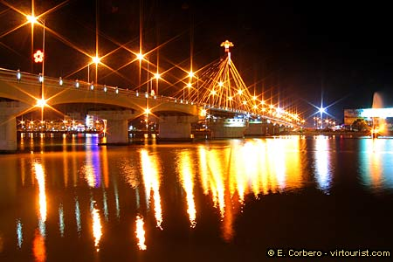
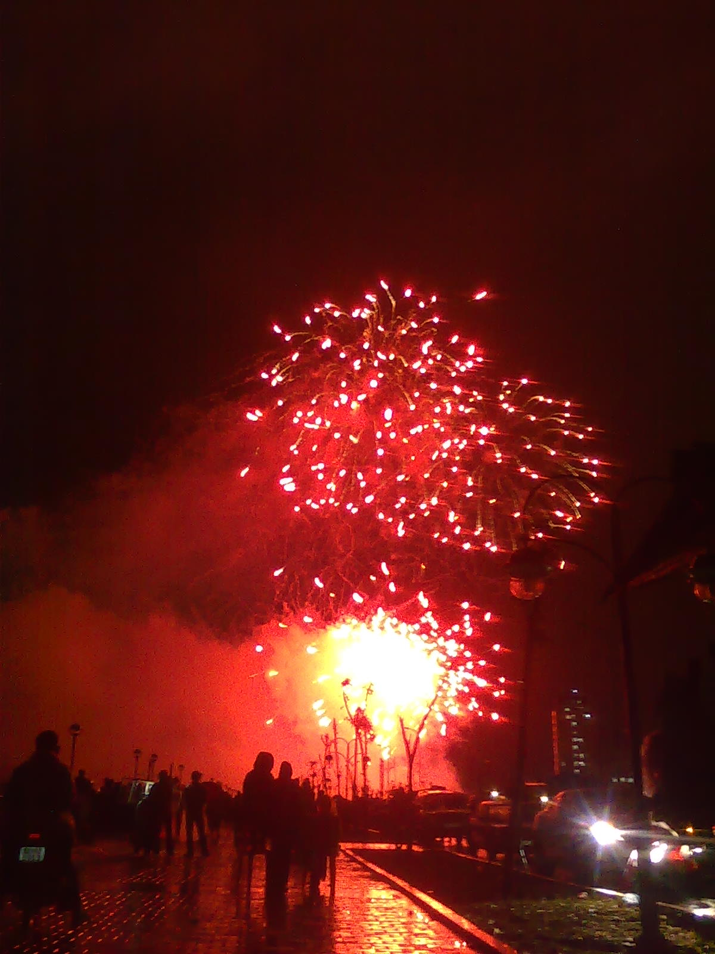
Dặn dò bài sau:
Thành phố Đà Nẵng
(trang 148)

